Slide 1
Paula wird berühmt – Nutzungsrechte im Alltag
Paula hat ein Bild von sich in einer Werbung für eine Reise nach Australien gesehen. Eigentlich findet sie es gut, dass ihr Bild so gut ankommt.
Aber darf ihr Bild einfach dafür verwendet werden?

Slide 2
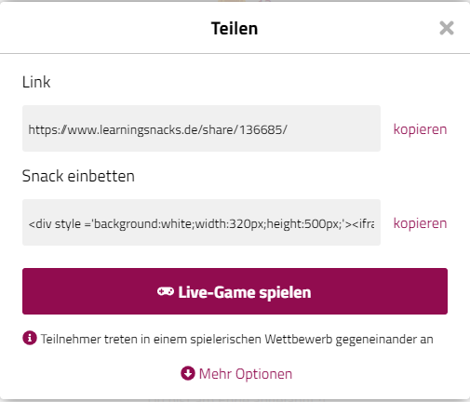
Nutzungsbedingungen: TikTok
Was dürfen soziale Netzwerke mit euren Daten machen?
Gibt es auch Einschränkungen dazu, was ihr machen dürft?
Nutzt den LearningSnack, um euch mit den Nutzungsbedingungen von TikTok auseinander zu setzen.
Notes:
Alternativ gibt es bei learningsnack auch: Instagram, WhatsApp und Snapchat.

Slide 3
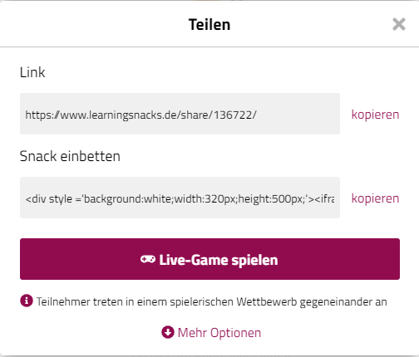
Nutzungsbedingungen: Instagram
Was dürfen soziale Netzwerke mit euren Daten machen?
Gibt es auch Einschränkungen dazu, was ihr machen dürft?
Nutzt den LearningSnack, um euch mit den Nutzungsbedingungen von Instagram auseinander zu setzen.
Notes:
Link für Einzelarbeit nutzbar https://www.learningsnacks.de/share/136722
Live-Game möglich, aber:
Achtung: Pin muss neu erstellt werden, da er nur kurzzeitig zur Verfügung steht.
KlickSafe-Flyer:
https://www.klicksafe.de/materialien/nutzungsbedingungen-kurzgefasst-dein-vertrag-mit-Instagram
https://www.klicksafe.de/materialien/instagram-flyer

